Slide 1
חשבוניות ישראל:
דרכי פעולת הספק והלקוח
בעת סירוב בקשת מספר הקצאה
ובחירת חלופת "היפוך חיוב"
4/2025

Slide 2
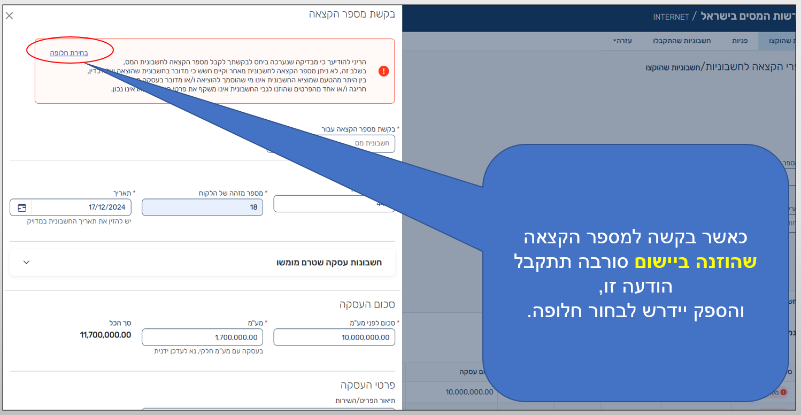
הודעת המערכת על סירוב בקשת ההקצאה

Slide 3
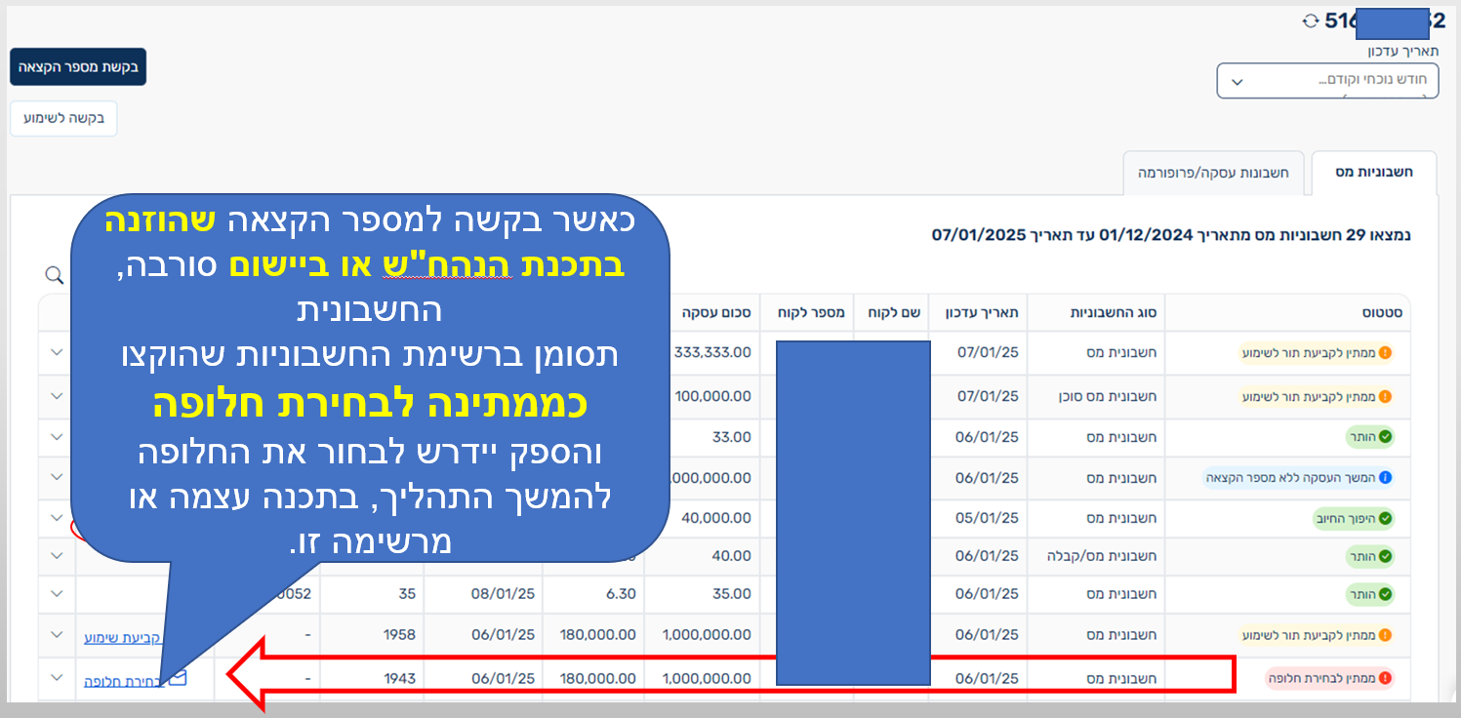
בחירת החשבונית ל"היפוך חיוב" מתוך רשימת ההקצאות שקיבל הספק

Slide 4
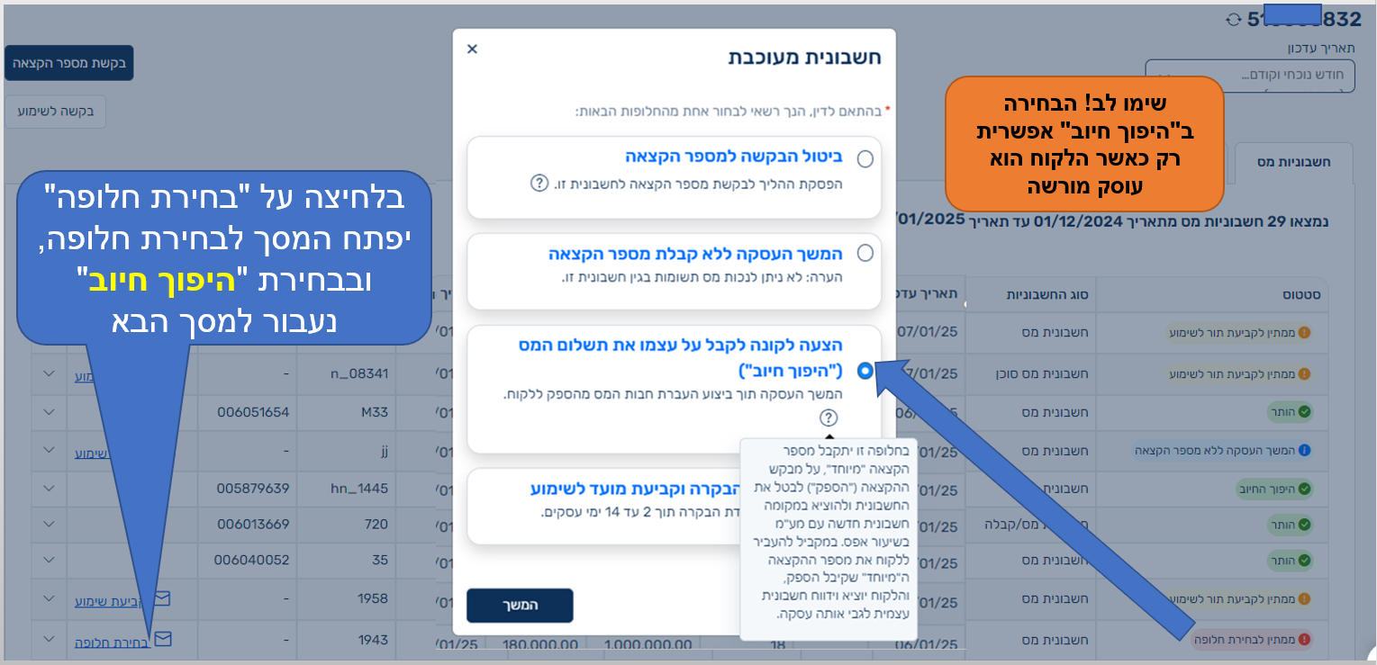
בחירת החלופה - "היפוך חיוב"

Slide 5
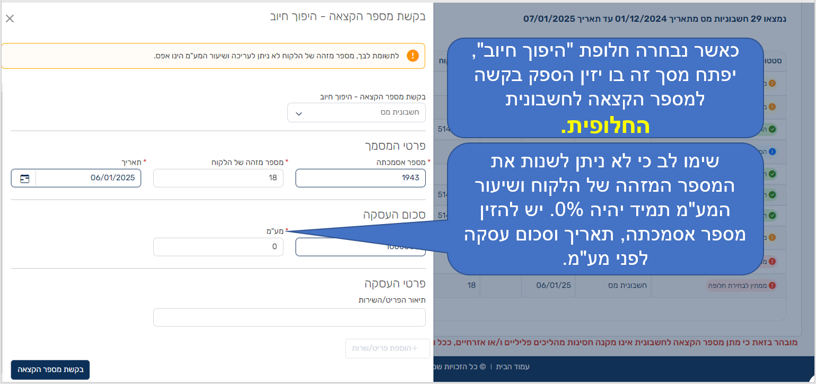
הזנת בקשת מספר הקצאה לחשבונית שמחליפה את החשבונית המקורית (שסורבה)

Slide 6
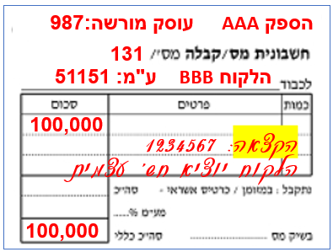
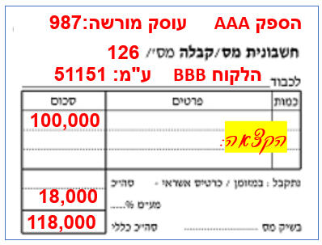
דיווח והתנהלות הספק (מפיק החשבונית)
יבטל את החשבונית המקורית (שלא קיבלה מספר הקצאה) וישמור את המקור.
במקום החשבוניות שבוטלה, יפיק "חשבונית אפס" ללא מע"מ.
כולל הנחיה ללקוח להפיק "חשבונית עצמית".
הספק ידווח למע"מ (לרבות בקובץ PCN) רק את החשבונית החלופית כעסקה בשיעור אפס.
1. החשבונית שהוציא הספק,
לא קיבלה הקצאה ותבוטל
2. החשבונית החלופית, ללא מע"מ
מקבלת הקצאה ונמסרת ללקוח

Slide 7
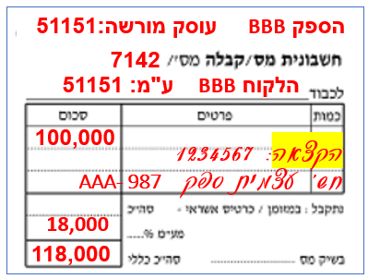
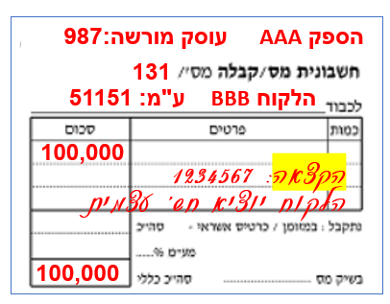
התנהלות ודיווח הלקוח (מקבל החשבונית)
יפיק חשבונית עצמית (כאילו מכר לעצמו) - בה ערך המע"מ יחושב ע"ס סכום העסקה בחשבונית האפס שקיבל, ויצמיד אליה את החשבונית שקיבל מהספק.
יכלול בקובץ PCN את החשבונית העצמית כעסקה - וכתשומה (ככל שמותר בחוק).
ככל שנדרש מס התשומות - יציין את מספר ההקצאה שנכלל בחשבונית מהספק.
2. החשבונית החלופית, ללא מע"מ
שקיבלה הקצאה שמקבל הלקוח
3. החשבונית העצמית שמוציא הלקוח ע"ס חשבונית הספק כוללת מע"מ (100,000X18%) ומס' הקצאה

Slide 8
בהצלחה

